Slide 1


Slide 3
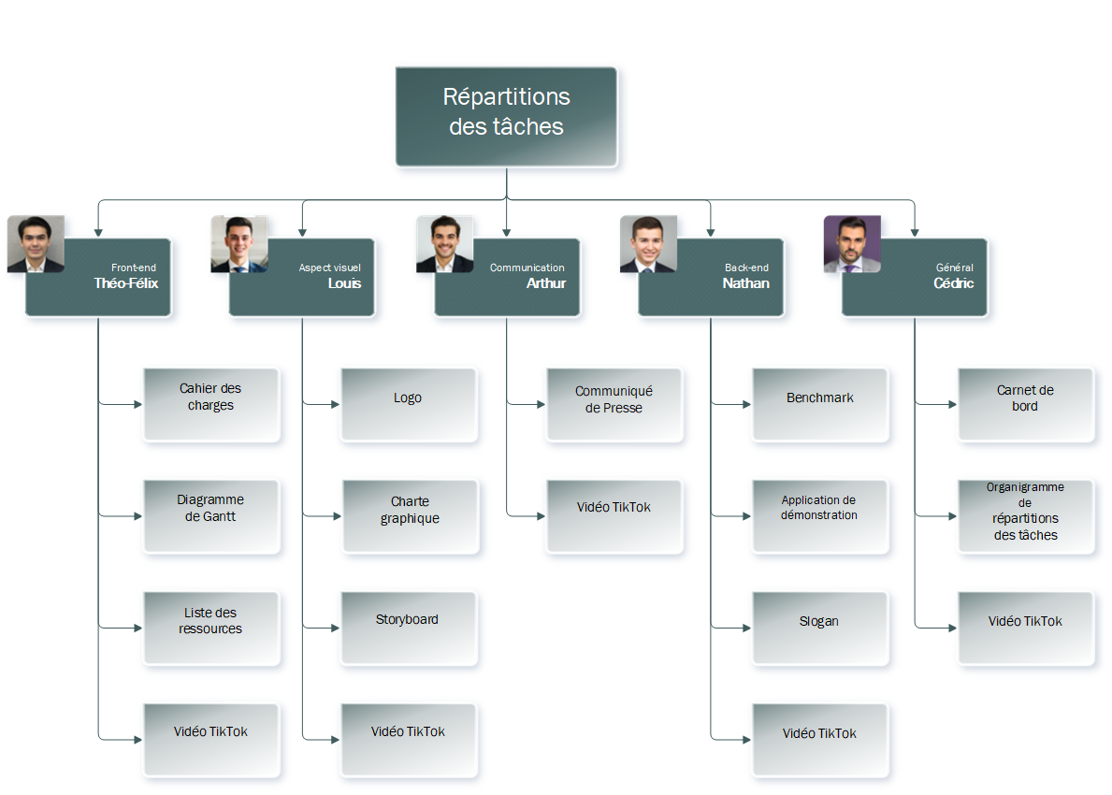
Répartitions des tâches

Slide 4
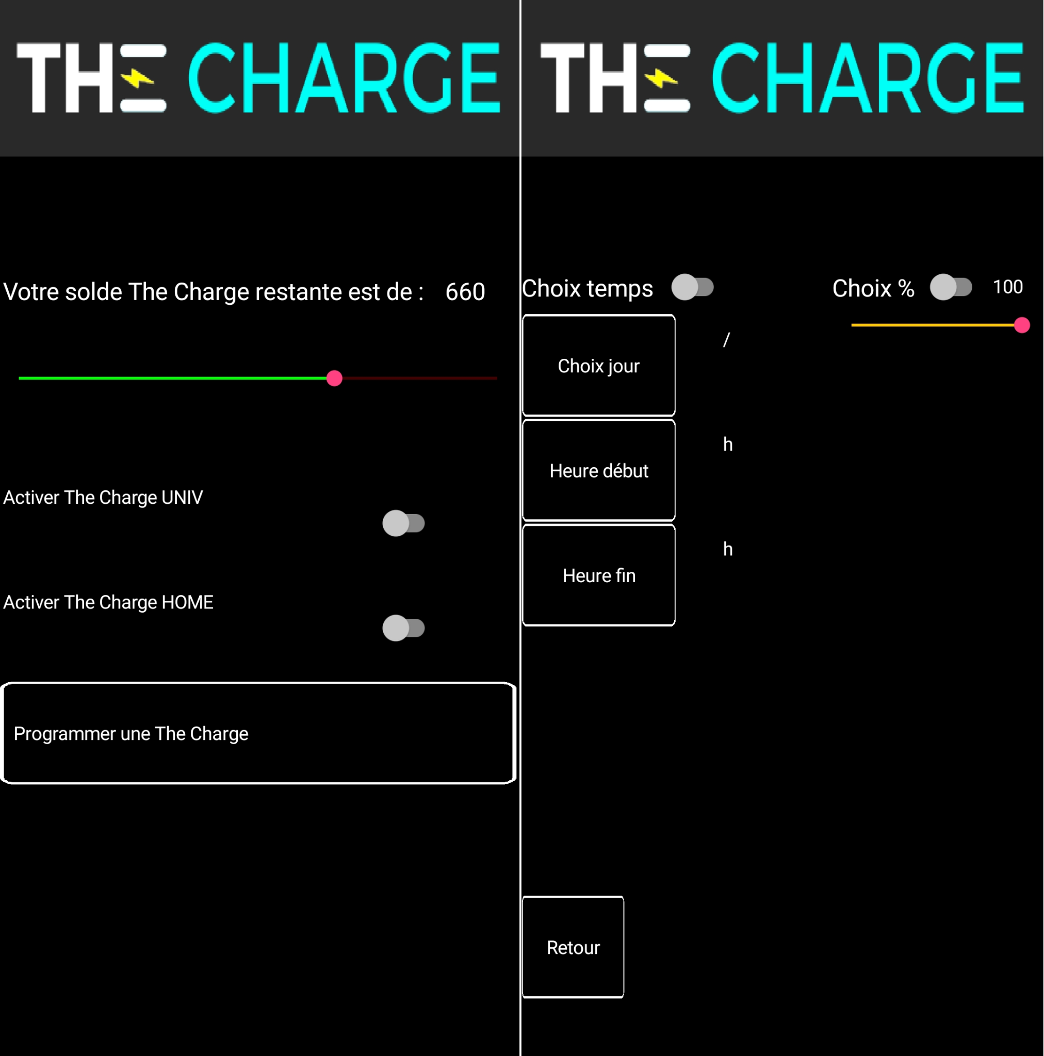


Slide 5

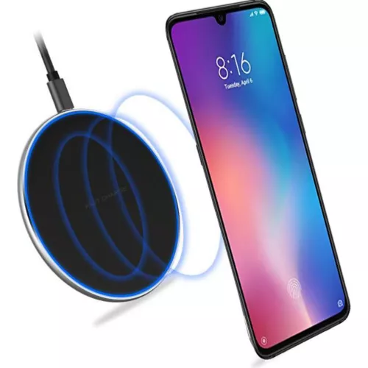

Utilisation facile
Distance de charge courte
Distance de charge élevé
Utilisation complexe

